Slide 1


TRƯỜNG THCS LONG BIÊN
BÀI GIẢNG ĐIỆN TỬ MÔN TOÁN 6
Tiết 56
MÔ HÌNH XÁC SUẤT TRONG MỘT SỐ TRÒ CHƠI VÀ THÍ NGHIỆM (tiết 2)
GV: Đinh Thị Thanh Chà
Tổ Tự nhiên

Slide 2













CHƠI TRỐN TÌM
CÙNG BẠCH TUYẾT VÀ 7 CHÚ LÙN
Tuần 29. Toán 6. Tiết 55.Mô hình xác suất trong một số trò chơi và thí nghiệm đơn giản

Slide 3










Bắt đầu!
Thư viện sách trường Cánh Diều có 3 loại sách: Toán, Văn, Anh. Em chọn ngẫu nhiên 1 loại để đọc. Em có thể chọn được sách nào?
A. Toán
B.Văn
C.Anh
D. T,V,A
HẾT GIỜ
ĐÚNG RỒI

Slide 4



Bắt đầu!
Thư viện sách trường Cánh Diều có 3 loại sách: Toán, Văn, Anh. Em chọn ngẫu nhiên 1 loại để đọc. Tập hợp sách có thể chọn là?
A.{T,A}
B.{T,V,A}
C. {V,A}
D.{T,V}
HẾT GIỜ
ĐÚNG RỒI

Slide 5



Bắt đầu!
Thư viện sách trường Cánh Diều có 3 loại sách: Toán, Văn, Anh. Em chọn ngẫu nhiên 1 loại để đọc. Tập hợp sách có mấy phần tử?
A.3
B.2
C.4
D.1
HẾT GIỜ
ĐÚNG RỒI

Slide 6
Thực hiện theo các yêu cầu sau
HOẠT ĐỘNG MỞ ĐẦU
Một hộp có 1 quả bóng màu xanh, 1 quả bóng màu đỏ, 1 quả bóng màu vàng; các quả bóng có khối lượng và kích thước như nhau. Lấy ngẫu nhiên một quả bóng trong hộp.

Slide 7

Báo cáo của 3 học sinh với câu hỏi:
- Rổ bóng có mấy màu?
- Có biết trước lấy được bóng màu gì ?
- Quả bóng vừa lấy có thuộc tập hợp 2 màu{xanh,đỏ,vàng} không?
HOẠT ĐỘNG HÌNH THÀNH KIẾN THỨC

Slide 8
2
MÔ HÌNH XÁC SUẤT TRONG TRÒ CHƠI LẤY VẬT TỪ TRONG HỘP
Khi lấy ngẫu nhiên một quả bóng trong hộp có 3 kết quả có thể xảy ra đối với màu của quả bóng được lấy ra, đó là: màu xanh; màu đỏ;màu vàng;
HOẠT ĐỘNG HÌNH THÀNH KIẾN THỨC

Slide 9
Chú ý trong mô hình trò chơi xác suất đó là :
- Lấy ngẫu nhiên một quả bóng
- Tập hợp các kết quả có thể lấy ra đối với màu của quả bóng được lấy ra {X;Đ;V }
HOẠT ĐỘNG HÌNH THÀNH KIẾN THỨC

Slide 10

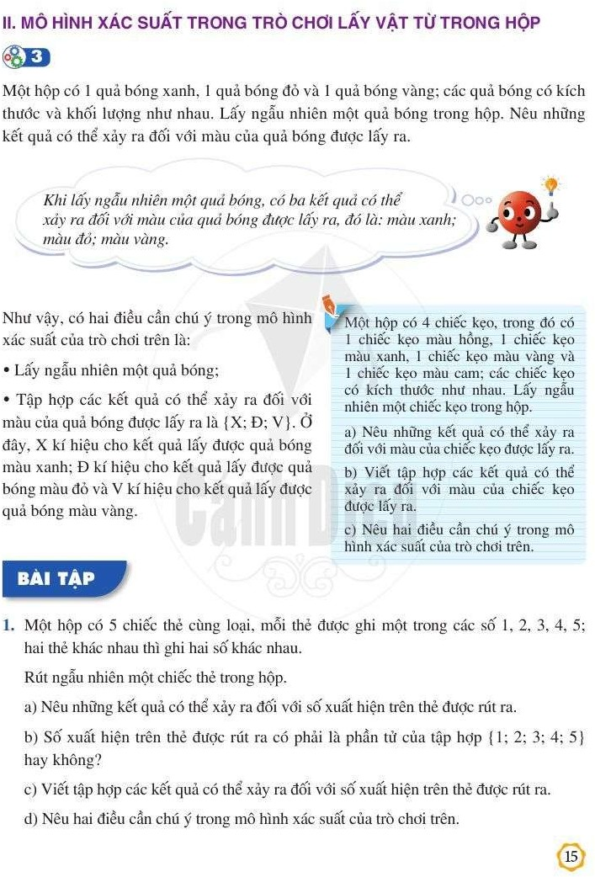
HOẠT ĐỘNG VẬN DỤNG

Slide 11
Khi lấy ngẫu nhiên một cái kẹo trong hộp có 4 kết quả có thể xảy ra đối với màu của chiếc kẹo được lấy ra, đó là:
màu hồng; màu xanh ;màu vàng; màu cam
HOẠT ĐỘNG HÌNH THÀNH KIẾN THỨC

Slide 12
b) Màu của chiếc kẹo được lấy ra là phần tử của tập hợp
{màu hồng; màu xanh ;màu vàng; màu cam}
HOẠT ĐỘNG HÌNH THÀNH KIẾN THỨC

Slide 13
c) Có hai điều kiện cần chú ý trong trò chơi xác suất nói trên là
- Lấy ngẫu nhiên một chiếc kẹo
HOẠT ĐỘNG HÌNH THÀNH KIẾN THỨC
- Tập hợp các kết quả có thể lấy ra đối với màu của quả bóng được lấy ra
H; X;V;C

Slide 14
HƯỚNG DẪN TỰ HỌC Ở NHÀ
Học bài theo SGK và vở ghi.
Bài tập về nhà: 3,4/SGK-16

